Slide 1


Hadoop Distributed File System

Slide 2
HDFS Nedir?
Çok büyük hacimli verileri depolamak için java tabanlı dağıtık bir dosya sistemidir.
Hatalara karşı dayanıklıdır.
Ölçeklenebilir.
Düşük maliyetlidir.
Büyük veri için idealdir.

Slide 3
HDFS Öne Çıkan Özellikler
Bir kez yaz defalarca oku
Özel bir donanım istemez, marka bağımsız
Anında cevap beklenen uygulamalar için ideal değil
Büyük verileri makul bir cevap süresinde işleme
Çok sayıda küçük boyutlu dosyayı sevmez. Namespace sınırı var.

Slide 4
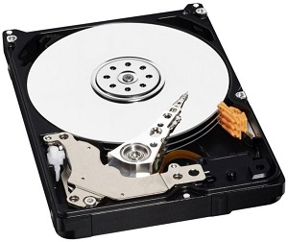
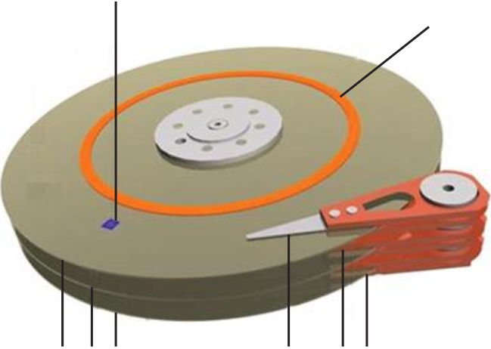
Mekanik Diskin Temel Yapısı
Sektör
(genelde 512 bayt)
İz (Track)
Disk bloğu (ardışık sektörler Örn: 512 Kb)
Kaynak: Data Storage Networking ISBN:9781118679210
Disk plakaları
Okuma-yazma kafaları

Slide 5
HDFS Disk Blokları
Blok büyüklüğü 128/256 MB
Klasik dosya sisteminden farklı olarak bir bloğa 8 MB yazılsa 120 MB’lik alan boş görünür.
Blok büyüklüğünün büyük olmasının sebebi okuyucu kafanın izi ve blok başını bulma zamanını (seek time) azaltmak.
Dosya genişliği diskten büyük olabilir, parçalandığı için sorun değil.
Blok mantığı replikasyonu, hataya dayanıklılığı ve veri yönetimini kolaylaştırır.

Slide 6
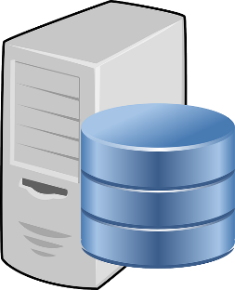
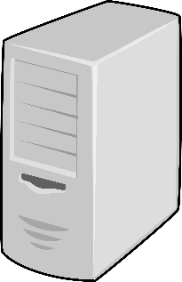

HDFS Nasıl Çalışır?
DataNode-01
Edge Node
DataNode-02
DataNode-03
NameNode
Secondary/Standby NameNode
DataNode-04

Slide 7
Hadoop RDBMS
Assumes a task will require reading a significant amount of data off of a disk
Does not maintain any data structure
Simply reads the entire file
Scales well (increase the cluster size to decrease the read time of each task)
Uses indexes to avoid reading an entire file (very fast lookups)
Maintains a data structure in order to provide a fast execution layer
Works well as long as the index fits in RAM
2,000 blocks of size 256MB
1.9 seconds of disk read for each block
On a 40 node cluster with eight disks on each node, it would take about 14 seconds to read the entire 500 GB
500 GB
data file
61 minutes to read this data off of a disk (assuming a transfer rate of 1,030 Mbps)
Notes:
Don’t worry too much about the details or math on this slide. The purpose is to show that reading a file that is scaled across a cluster is obviously much faster than trying to read it on a single machine.

Slide 8

Name Node ve DataNode
DataNode-01
Edge Node
DataNode-02
Metadata, dosya sistemi, blok adresleri
Kullanıcı erişim yetki kontrolü
Dosya sistemi operasyonlarını yönetmek (okuma, yazma, yaratma, taşıma vs.)
DataNode’ları kayıt etmek, nabızlarını tutmak
Replikasyon talimatı vermek
DataNode’lardan gelen blok raporlarını işlemek
DataNode-03
NameNode
Secondary/Standby NameNode
DataNode-04

Slide 9




HDFS Veri Okuma
DataNode-01
Edge Node
DataNode-02
DataNode-03
NameNode
Secondary/Standby NameNode
DataNode-04
DataNode-01
Disk-1-Blok-1:Portakal

Slide 10
HDFS Veri Yazma
DataNode-01
Edge Node
DataNode-02
DataNode-03
NameNode
Secondary/Standby NameNode
DataNode-04
DataNode-01
Disk-1-Blok-1:Portakal

Slide 11

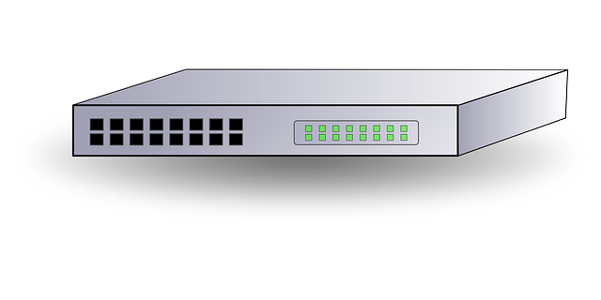









HDFS Fault Tolerance
DataNode-01
Disk-1-Blok-1:Portakal
Disk-2 Blok-2:Elma
Disk-2-Blok-3:Kiraz
DataNode-02
Disk-1-Blok-1:Portakal
Disk-2 Blok-2:Elma
DataNode-03
Disk-1-Blok-1:Elma
Disk-2 Blok-2:Kiraz
DataNode-04
Disk-1-Blok-1:Portakal
Disk-2 Blok-3:Kiraz
NameNode
DataNode-01
DataNode-02
DataNode-03
DataNode-04
Notes:
Bir çok bilgisayarın işlemci, ana bellek ve depolama güçlerini birleştirip kullanması.

Slide 12
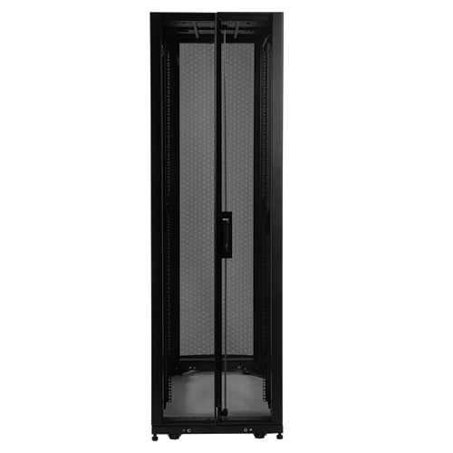
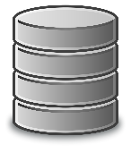
HDFS Federation
NameNode-1
Pool-1
/user
NameNode-2
Pool-2
/apps
HDFS’in ölçeklenebilirliğini arttırmak
Dosya ve dizin sayısı Namenode belleği ile sınırlı
NameNode-3
Pool-3
/dw
DataNode-1
DataNode-2
DataNode-3
DataNode-4
DataNode-5
DataNode-6
DataNode-7
DataNode-8
DataNode-9

Slide 13
HDFS High Availability (HA)
NameNode
Standby NameNode
Shared Edit Logs
Shared edit logs
Zookeeper: Kim ayakta?
Zookeeper-1
Zookeeper-2
Zookeeper-3

Slide 14
HDFS Erişim Yöntemleri
Ambari Kullanıcı Web Arayüzü
Komut satırı
HTTP/HDFS vekil sunucuları (Proxies)
Java interface
NFS Gateway

